Slide 1
Зимующие птицы
Автор: Бабушкина Н.Л., учитель-логопед МБДОУ Мотыгинский д/с «Белочка»

Slide 2
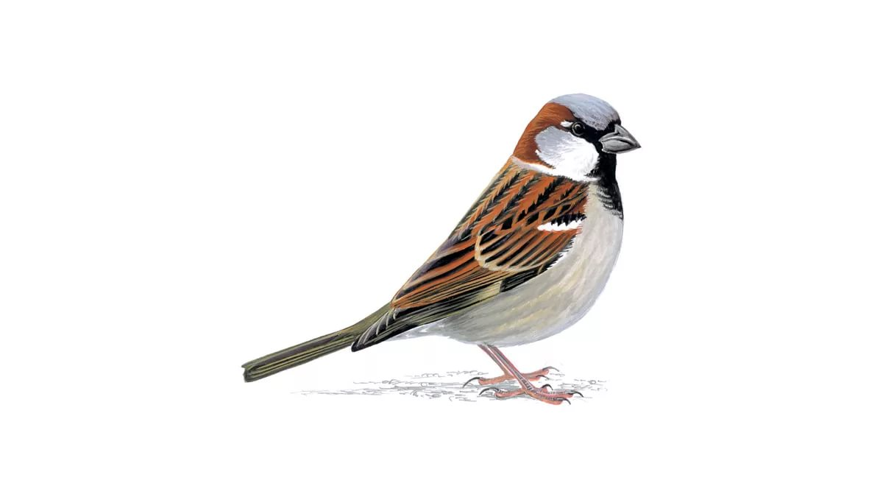
«Отгадай загадки»
Птичка-невеличка ножки имеет, А ходить не умеет. Хочет сделать шажок — Получается прыжок.

Slide 3
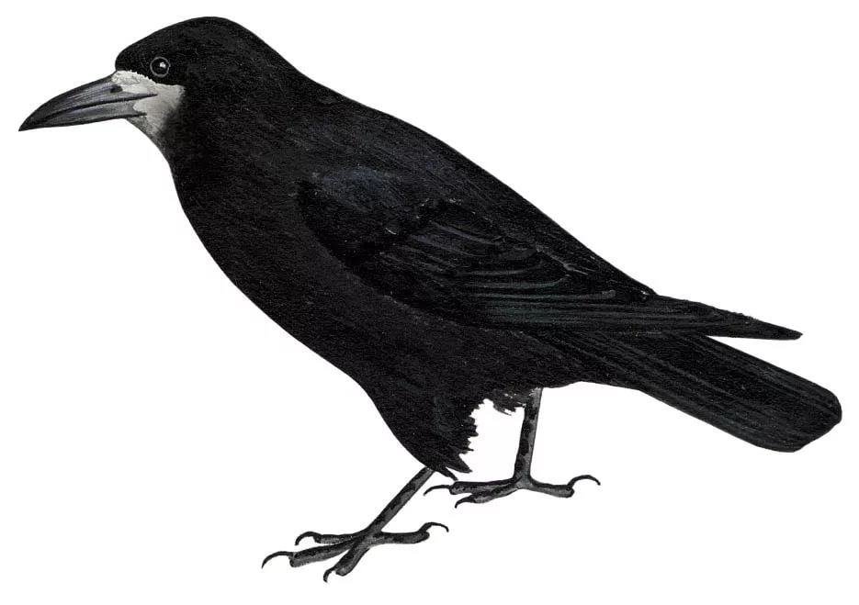
Окраской — сероватая, Повадкой — вороватая. Крикунья хрипловатая Известная персона. Кто она?

Slide 4
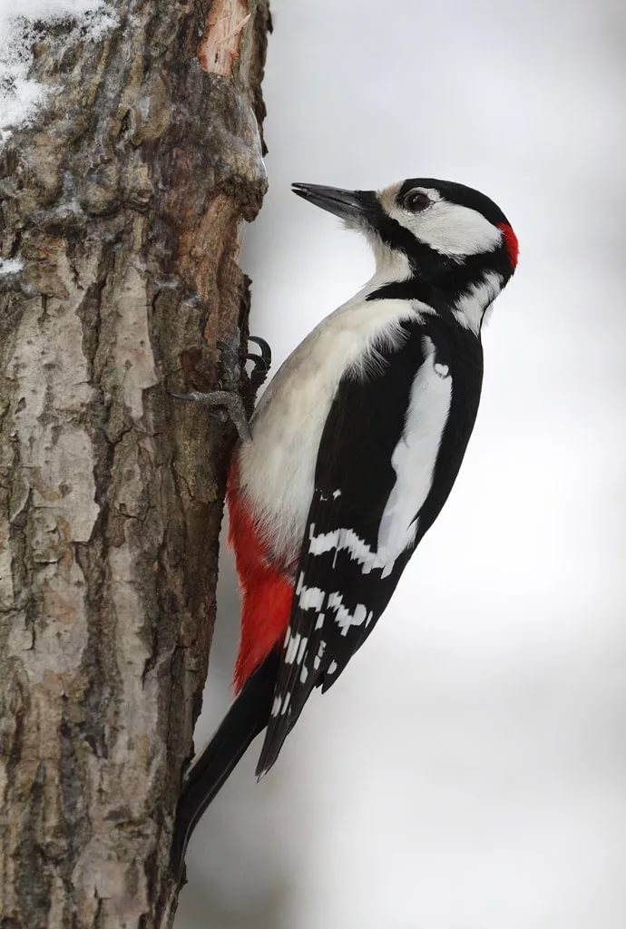
Хоть я не молоток — По дереву стучу: В нём каждый уголок Обследовать хочу. Хожу я в шапке красной И акробат прекрасный

Slide 5
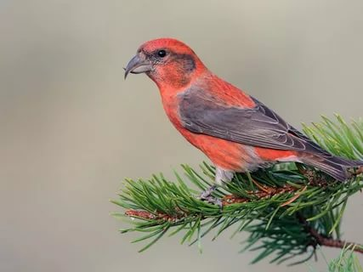
У этой птички клюв кривой, А гнёзда вьёт она зимой, Из шишек семечки клюёт, Кто это птичку назовёт?

Slide 6
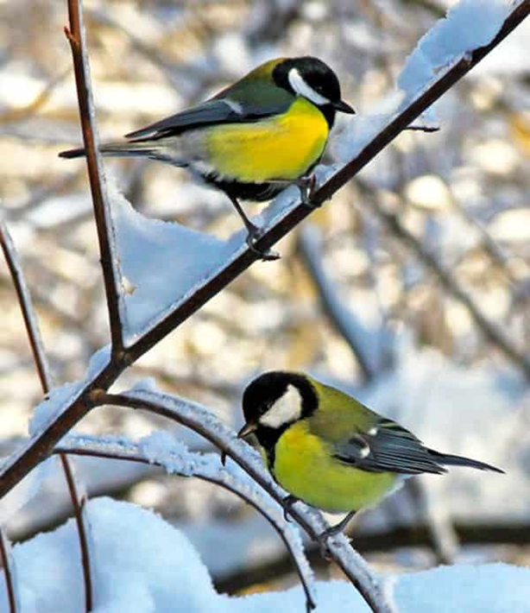
В тёплый край не улетают, На морозе распевают, Эти птички-невелички Называются …

Slide 7
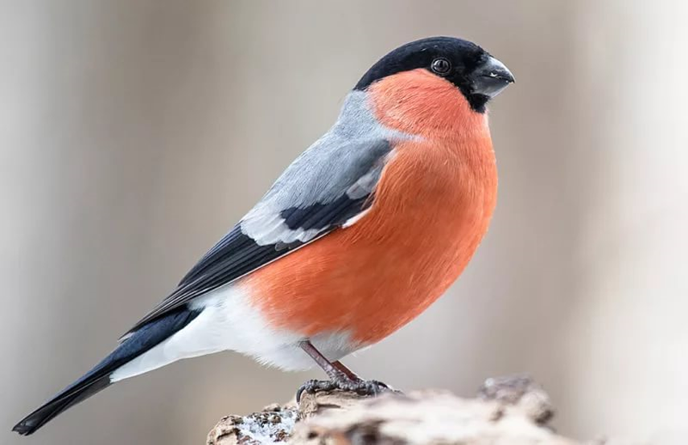
Чернокрылый, красногрудый И зимой найдет приют: Не боится он простуды — С первым снегом Тут как тут!

Slide 8
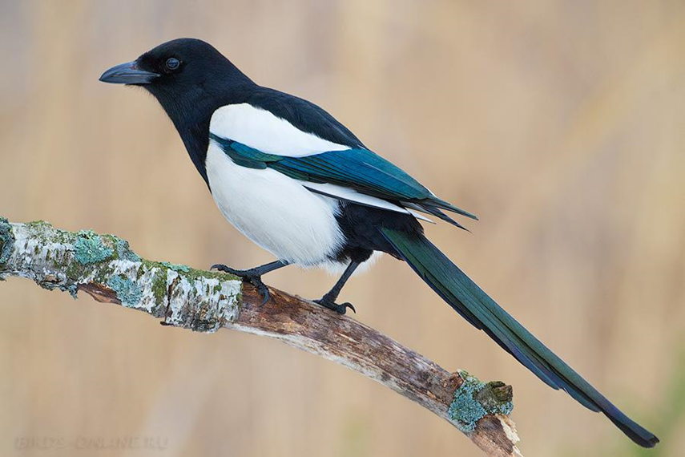
Непоседа пёстрая, Птица длиннохвостая, Птица говорливая, Самая болтливая. Вещунья белобока, А зовут её …

Slide 9
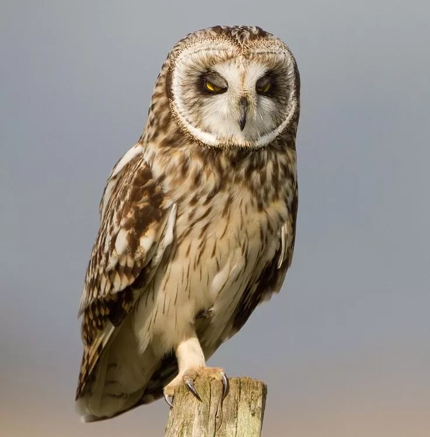
Всю ночь летает — Мышей добывает. А станет светло — Спать летит в дупло.

Slide 10
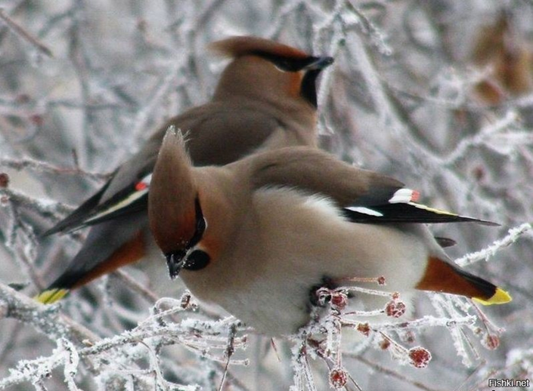
Посмотрите, к нам на ели Прилетели и запели. С хохолками прилетели И запели как свирели.

Slide 11
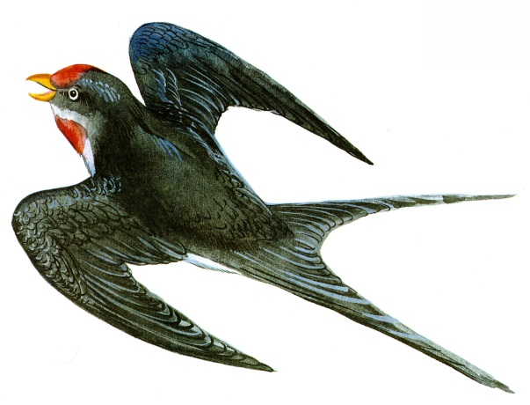
«Кто лишний?»

Slide 12
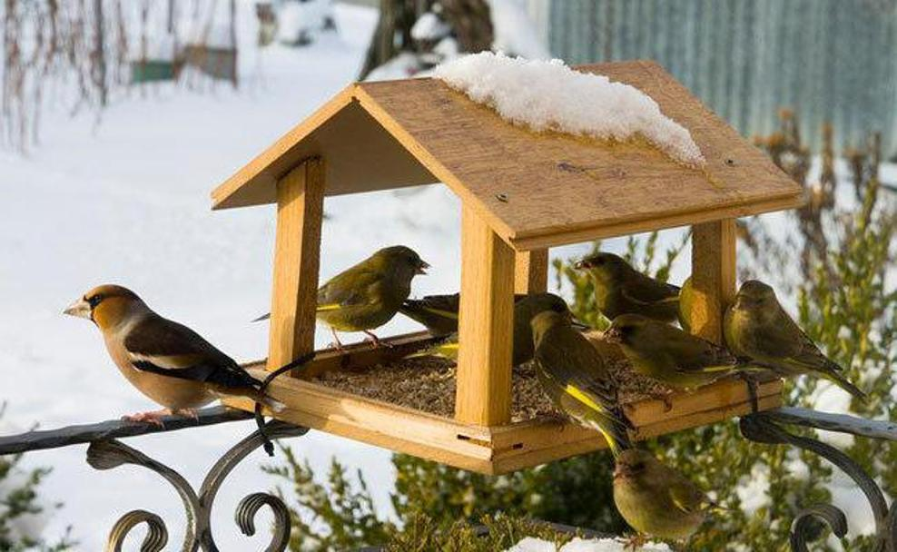
Что за стол среди берез Под открытым небом? Угощает он в мороз Птиц зерном и хлебом.

Slide 13
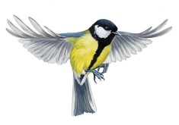
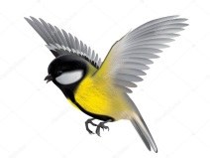
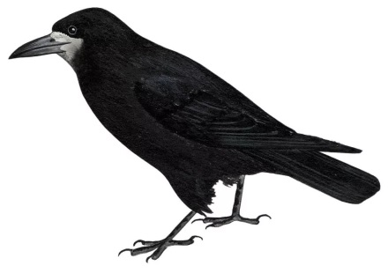
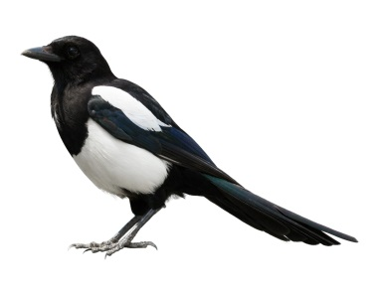
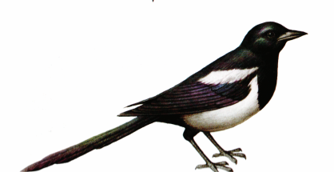
Сколько птиц прилетело к кормушке?

Slide 14
«Чья тень?»

Slide 15
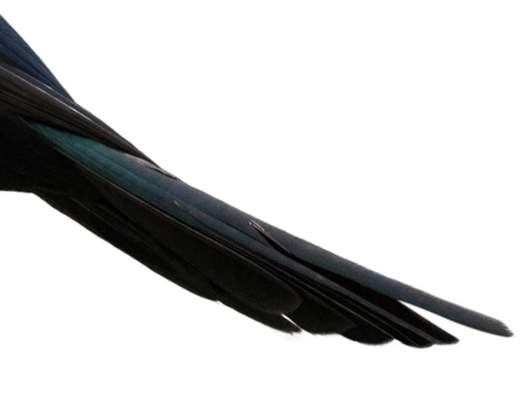
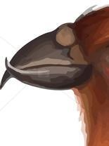
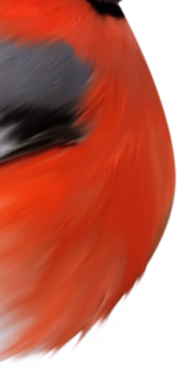
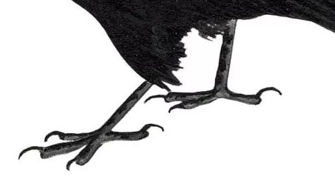
«Угадай птицу по части тела»

Slide 16
Расскажи стихотворение «Снегири»

